Slide 1
Problemas eticos asociados con la muerte

Slide 2
La decision de la muerte perinatal
La eutanasia
Criterios para el reconocimiento de la muerte

Slide 3
El gran misterio de la vida y de la muerte:
?De donde venimos?
?Que hay antes de vida?
?Cual es el proposito de vivir?
?Porque tenemos que sufrir?
?Adonde vamos?
?Que hay despues de la muerte?

Slide 4
La unica certeza de la vida
Cada uno de nosotros es mortal
Nuestra muerte nos asecha
El pensamiento de la muerte puede ser angustiante
Hay quien se suicida porque no resiste a la angustia de la muerte
Tambien el reconocer nuestra mortalidad puede ser un buen consejero:
quien no considera su mortalidad actua de maner mas vana, no le importa hacer bien o mal o malgastar su tiempo

Slide 5
Imposibilidad de saber que es la muerte
Nadie ha regresado de la muerte, por lo tanto nadie la conoce directamente.
Si una persona esta’ viva, no puede conocer mas que la muerte de los demas.
A la hora que esta’ muerta, ya su conocimiento y su experiencia se pierde.
Este reflexion puede de alguna manera reducir la angustia de muerte.

Slide 6
Interpretaciones de la muerte
Punto ultimo, final de la vida
Consumacion, plenitud
Ruptura o cambio
Transformacion

Slide 7
Cambios en la forma en que los hombres morimos
En los ultimos 400 años (un periodo muy breve comparado con el camino biologico del hombre) la duracion de la vida media del hombre se ha doblado:
De 40 años hasta la edad media, a 80 años en algunos paises. Para Mexico, la duracion de la vida es alrededor de 76 años.
Sin duda la esperanza de vida se alargara’ aun mas en el futuro, posiblemente hasta alcanzar limites biologicos

Slide 8
Causas para el alargamiento de la vida
Descubrimientos tecnologicos y medicos
Punto ultimo, final de la vida
Consumacion, plenitud
Ruptura o cambio
Transformacion

Slide 9
Actitudes en frente de la muerte
Eludida (no se habla ni se considera el pensamiento)
Negada
Apropiada (integrada al dia a dia)
Absurda (no considera que tarde o tempran o ha de llegar)

Slide 10
?Que es una muerte “deseable”?
Dado que la muerte es inevitable, vale la pena preguntarse: hay una forma de morirse que es mas aceptable para el individuo que sabe que esta’ proximo a su propia muerte?
La forma de vivir es esencial en la manera en que una persona puede aceptar o menos su propia muerte. Esto solo lo decide uno mismo. Sin embargo es importante preguntarse si tiene la sociedad, o la tecnologia medica, el deber de contribuir lo posible para que la muerte lleve al menor sufrimiento posible?

Slide 11
Casos en que tales preguntas son necesarias
Pacientes terminales
Enfermedades (neuro)degenerativas)
Enfermedades con dolor cronico

Slide 12
Muerte, sociedad, y memoria
Es evidente que el hombre es diferente de los animales por varios motivos. Uno de ellos es la capacidad de vivir en comunidades de gran tamaño en el respeto de la individualidad, a veces increiblemente distintas, de cada quien.
La fuerza y solidez de las representacion interior de los protagonistas de nuestro entorno social (familiares, amigos, colegas, etc.) nos impone asignar al proceso de muerte como desaparicion del rol activo de nuestros consimiles un lugar especial

Slide 13
Asistencia al moribundo
Por todos estos motivos la asistencia a los moribundos es un deber moral, especialmente para el personal medico y paramedico.
Pese a no conocer el significado profundo de la muerte, el medico esta’ conciente (o mas conciente del paciente) de que el fin puede estarse aproximando.

Slide 14
Actitudes posible del medico
?Es justo decirle al paciente que tiene una enfermedad incurable, o que incluso su fin es proximo?
Una vez mas hay dos puntos de vista opuestos, ambos con motivaciones validas e historicas-culturales (idealista y empirista).

Slide 15
Actitud idealista
En el extremo, la actitud en muchos paises, particularmente en paises de herencia latina, es que
Hay que evitar al paciente traumas o estres psicologico al paciente, y en casos graves, no es bueno hacerlo conciente de la gravedad de su situacion de salud.
La familia es responsible del paciente, y solo hay que decir a los familiares, que luego se hacen cargo de informar o menos el paciente de su situacion

Slide 16
Actitud empirista
En varios paises, sobre todo anglosajones, el paciente es el unico que es responsible para si mismo. El y el solo tiene que ser informado por los medicos, y es su decision, en caso de que tenga la cordura para entenderlo, informar familiares y amigos de su situacion
Solo el enfermo tiene el derecho a saber, y a disponer que hacer consigo mismo.

Slide 17
Enfermedades sin cura:
Es justo decirle al enfermo de Alzheimer o de Huntington que tiene la enfermedad?
Para que le voy a decir, si solo se va a desesperar mas y caer en depresion, ademas de tener la enfermedad?

Slide 18
El manejo del dolor
Hay enfermedades que provocan gran sufrimiento y dolor fisico
En estos casos es preciso dar al paciente todos los medicamentos necesarios para que pueda aguantar el dolor
Si la enfermedad es terminal no hay dilemas eticos: se les da el medicamento y punto
Si la enfermedad da dolor cronico pero no es terminal, se presenta el problema de que muchos de estos medicamentos inducen adiccion. El dilema es que niveles de dolor justifican crear un habito de drogadiccion
Aun mas problemas se encuentran en casos en los cuales la enfermedad no es cronica: que niveles de dolor justifican dar un medicamento que tiene riesgo de producir adiccion?

Slide 19
La muerte y el costo de un tratamiento
Otro problema muy comun es:
Dados los altos costos especialmente de la medicina intensiva y terminal, hasta que punto se puede imponer un tratamiento que socave la integridad economica del paciente?
Que hacer en casos en los cuales hay conflictos entre el interes del paciente y el de la familia?
Por motivos diferentes, los modelos de sociedad mas cercanos a nuestra vida, el modelo latino, y el modelo anglosajon, ambos tienen soluciones inadecuadas e inmaduras al respeto de este dilema de dificil resolucion

Slide 20
Ejemplos
Es justo mantener en vida un annciano de 80 años con un tratamiento/cirugia que cueste mas de lo que la persona ha producido a lo largo de toda su vida?
Es un problema general:
Es justo mantener en vida un bebe con un tratamiento/cirugia que cueste mas de lo que toda su familia a producido o producira’ en su existencia? Si la respuesta es si, quien tiene que hacerse cargo de los gastos?
Si la respuesta es si, hasta que punto puede la sociedad hacerse cargo de problemas medicos mayores que afecten grandes cantidades de individuos.
En su anhelo para remediar los problemas medicos, en algunas sociedades no se ponen rayas a los gastos medicos. Esto genera problemas aun mas grandes si la misma sociedad no considera justo que todos tengan seguridad de asistencia medica:, como los EEUU:
En EEUU el 80% de los gastos medicos son para pacientes terminales.

Slide 21
Investigacion
La abundancia de investigacion basica y clinica y nuestra falta de conocimiento en muchos casos de la medicina da lugar a situaciones en las cuales pacientes e investigadores utilizan terapias o tratamientos cuyos efectos positivos no estan garantizados.
Hasta que punto es aceptable que tales tratamientos sean utilizados ? Si una enfermedad tiene 70 % de probabilidad de llevar a la muerte, y un posible remedio yiene probabilidad 20 por cientos de ser exito, es justo ponerlo usarlo? Que tal por otros valores?

Slide 23
Eutanasia

Slide 24
La palabra eutanasia se refiere la muerte dada a proposito
en casos debidos a la condicion del paciente. Al contrario el asesinato es la muerte dada para el beneficio (material o moral) del asesino.
Obviamente nunguna forma de morirse es placentera
Sin embargo, otra vez por la inevitabilidad de la muerte, vale la pena preguntarse si o en que medida el medico o el personal medico tiene que apoyar los pacientes para llegar a su momento final, e incluso contribuir, activamente o pasivamente a acortar lo que todavia tenga el paciente por vivir.

Slide 25
Diferencias
En el contexto del principio del doble efecto (si hay dos efectos de una accion, uno bueno y uno malo, si el malo no es buscado y el bueno es mayor que el malo, el acto es justificado), la pregunta es:
Que es peor: mantener la vida del paciente a pesar de su sufrimiento, o activamente procurarle la muerte si el mismo lo quiere?
Acordemonos que una de las reglas del juramiento hipocratico es no dar muerte a nadie *a pesar* de sus pedidos.

Slide 26
Segun una actitud, NUNCA tiene el medico que darle muerte voluntariamente a un paciente, en ningun caso.
Seguno otra persepctiva, si la calidad de vida del paciente se ha comprometido irreversiblemente mas alla de lo que el paciente puede o quiere aceptar, y por su propio pedido, el medico no solo puede , sino que tiene que apoyar el paciente en su deseo de irse.
Ejemplos: el Dr. Kevorkian

Slide 27
Ejemplos:
Hitler hizo matar a 80,000 entre pacientes psiquiatricos, epilepticos, y malformados al principio de la II guerra mundial.
Napoleon hizo que los medicos militares mataran a los soldados infectados por enfermedades contagiosas para evitar la difusion

Slide 28
Motivo aducidos por los que apoya la eutanasia:
- En la aplicacion del principio del doble efecto, la prolongacion de un sufrimiento inutil es un mal mayor a la muerte, y esta de todos modos va a llegar pronto
El hombre es dueño de su propia vida, y por ello puede decidir libremente poner fin a ella, por su propia cuenta o con el apoyo de un medico
- Es inhumano e insensato conservar la vida de un paciente terminal cuando el ya no quiere vivir mas

Slide 29
Motivo aducidos por los que apoya la eutanasia:
La libertad del hombre para actuar no debe cohibirse a menos que existan razones suficientes de que su libertad entre en conflicto con los derechos de otros y si no las hay puede morir como el prefiere
-la eutanasia activa es un acto de delicadeza con la familia del moribundo que decide no seguir siendo un problema prolongando con su enfermedad costos economicos y de calidad de vida de sus familiares: es mejor ahorrar los recursos (que pueden ser pocos) para los que puedan vivir y llevar una vida util
- Dios no quiere que vivamos una vida de sufrimiento cuando podemos dar fin a tal desgracia

Slide 30
Motivo aducidos en contra de la eutanasia:
El hombre utiliza la vita pero no es dueño de ella, y no tiene derecho a quitar la vida nunca
No es prudente quitar la vida para quitar el dolor, solo se tiene que quitar el dolor y no la vida
Aunque el paciente de permiso por escrito, ?esta’ un paciente en sufrimiento en condicion de cordura suficientes para tomar tamaña decision? Luego no habra’ posibilidad de cambiar de decision.
Como se puede estar seguros de que el paciente no quiere su propia muerte por estar cediendo a presiones como que si sigue vivo su familia se quedara’ sin recursos?

Slide 31
Motivo aducidos en contra de la eutanasia:
Ya no habria diferencia entre ejecutar o “eutanizar” a alguien: la accion es la misma, y por lo tanto es crimen
Tiene el medico derecho de rehusarse a ejecutar la muerte pedida por l paciente o por la ley? Habra’ el nuevo trabajo de “finalizador de pacientes?
Se tiene que aceptar que la naturaleza sigua su curso y que llegue la muerte cuando venga independientemente o a pesar de lo que podamos hacer con la medicina

Slide 32
Eutanasia pasiva:
Se refiere a la omision de un tratamiento sin el cual el paciente se va a morir.
el “Encarnizamiento terapeutico”:
Pregunta: Esta’ permitido omitir o rehusar trataientos disponibles que ya no curan una enfermedad, y se limitan a prolongar el proceso de morir, con calidad de vida infima?
Los que se oponen a la eutanasia sostienen que hasta omitir un tratamiento posible equivale a asesinato

Slide 33
La “Carta de los derechos del enfermo de EEUU, 1973, sostiene que
el enfermo tiene el derecho a escojer cuando morir, en dadas circunstancias

Slide 34
Diferencia entre
Cuidado normal
Y
Cuidado extraordinario

Slide 35
Es el peso entre metodos y ganancias el que define metodos ordinarios o metodos extraordinarios:
Ejemplos:
Si para alargar la duracion de la vida de pocos meses se requiere un esfuerzo, material y financiero desproporcionado a lo que ha sido la vida de la persona, eso es extraordinario:
Decision si poner en un respirador artificial una persona con trauma cerebral sin señales de actividad cerebral que tiene prognostico menos de 1% de recuperarse, y eso por un tiempo indefinido, con costos de cuidado medico de milliones de dolares

Slide 36
Peso de la decision del paciente: dilema sobre los descapacitados
Nuestra discusion previa asume la voluntad de terminar con su vida de un paciente en plena posesion de sus facultades mentales.
?Que pasa en caso de un paciente que no esta en posesion de sus capacidades mentales por
Incapacidad congenita
Trauma que lo lleva a un coma
Enfermedad neurodegenerativa, o que poco a poco lo lleva a no tener pensamiento lucido?

Slide 37
Caso de Karen Ann Quinlan:
Karen, a los 21 años de edad sufrio’ un problema cerebral que la dejo en coma y fue’ mantenida con respiracion artificial por muchos meses, al termino de los cuales los papas querian desconectarla, y el hospital no queria. Hubo una demanda, y finalmente se decidio’ desconectarla del respirados. Al desconectarla la respiracion continuo’ por si misma, y la muchacha siguio en ese estado durante 10 años, al termino de los cuales ceso’ de respirar y murio’ sin haber recuperado su conciencia.
?Quien se atreve a “desenchufar” una persona en tal estado?

Slide 38
Distanasia
Prolongacion de la vida por medios extraordinarios
Surge de la cuestion en que condiciones o circunstancias hay que mantener viva a una persona, en caso de que solo tenga vida no digna (con gran sufrimiento o con solo vida vegetativa.

Slide 40
Bioetica y eutanasia en perinatologia

Slide 41
Controversias
El nacimiento de bebes con graves malformaciones congenitas da lugar a dilemas eticos muy profundos:
Casos de
Elin Daniels (espina bifida)
y del
Niño Houle (malformaciones generalizadas y difusas)

Slide 42
Elin Daniels
Nacio’ (1981) en el condado de Miami con espina bifida.
La espina bifida es una malformacion del sistema nervioso que afecta 2 por mil de los nacidos, debida a la falta de cierre del tubo neural. Partes de la espina dorsa e incluso del cerebro mismo pueden quedar descubiertas.
En lugar de quedar con una terminacion interna con los nervios hacia sus blancos, la espina dorsal termina con un saco hacia el exterior del cuerpo, donde no solamente no cumple con su papel de control de musculos y organos internos, sino que tambien esta’ sujeta a posible ruptura, con alta probabilidad de daño mecanico y consecuentes infecciones.
Una de las consecuencia es la ausencia de control de los esfinteres y musculos en general debajo de la lesion.
Sin tratamiento solo 20% de los niños sobrevive mas de 2 años. Los que sobreviven tienen una vida sumamente complicada.

Slide 43
Batalla legal:
Los padres de Elin no querian que la niña fuera operada para aumentar su probabilida de sobrevivencia porque:
“era un monstruo cuya muerte seria un alivio”
Pero los medicos del hospital se opusieron. Hubo una demanda y el juez fallo’ a favor de los medicos.
Ahora Elin es una persona adulta, no tiene control de esfinteres ni del intestino, camina con muletas pero esta’ viva

Slide 44
El Niño Houle
Al nacer carecia del ojo izquierdo
Tenia todo el lado izquierdo deforme
No podia ser alimentado por la boca por una fistula traqueoexofagea
El aire iba al estomago en lugar que ir a los pulmones
El hospital queria hacer una operacion para cerrarle la fistula para que pudiera ser alimentado
Los padres se opusieron al tratamiento
El juez, como en el caso de Elin, consintio’ a la cirugia
De todos modos el niño murio’ a los 15 dias

Slide 45
El Niño “Doe”
En 1973 un niñcon sindrome de Down (trisomia 21) nacio’ con una fistula exofagea
La fistula era corregible, pero los papas se rehusaron a la operacion
Hubo una demanda del hospital, y la Corte Suprema de Indiana les dio’ la razon.
La demanda estaba continuando a la Suprema Corte federal de EEUU cuando el niño fallecio’
El ministro de salud de EEUU sostuvo que lo hospitales tienen la obligacion de tratar niños que nacen aunque sea con defectos geneticos muy graves

Slide 46
Nuevo dilema
Ninguno de estos casos se hubiera podido dar en el pasado, porque casi todos los bebes que nacian con defectos graves congenitos fallecian poco despues de nacidos.
En las palabras de un senador de EEUU:” cada año se dejan morir miles de niños gravemente impedidos, puesto que las probabilidades de una vida humana digna y con sentido son extremadamente escasas o nulas para ellos”.
?Cuando, y en que circunstancias o por cuales defectos es justificable dejar morir un bebe’ con problemas congenitos?
Mientras mas avancen las tecnicas para mantener en vida niños con graves malformaciones, mas a menudo se encontrara’ este clase de dilemas

Slide 47
Costo de la proteccion de la vida en cualquier circunstancia
Es facil decir que la vida, y la vida del recien nacido en especial, siempre vale la pena de ser celebrada, respetada, y conservada, para un observador externo:
Los padres o las familias son en realidad los que se haran cargo del niño o niña, que sea sano o no, durante decadas.
Se tiene que pedir a los que quieren ser padres que esten abiertos a la posibilidad de que tengan que cuidar a sus hijos hasta en casos de malformaciones mayores o problemas que los lleven hasta a perder su propia identidad, hasta tener que vivir en funcion de un hijo o hija malformado?
Es un problema parecido al cuidado de un pariente con enfermedades neurodegenerativas:
Tengo que mantener a mi papa’ o mama’ ancianos con Alzheimer u otra enfermedad muy debilitante, en mi casa, o lo tengo que mandar a un hospital para ancianos?
Que tal si no tengo dinero para hacerlo?

Slide 48
Cuantificacion de beneficios y daños
En un plato de la balanza esta una vida, y una vida humana, y su valor intrinseco
Sobre el otro plato de la balanza estan varios factores, cada uno de los cuales de por si no justifica la perdida de una vida humana. Sin embargo no esta’ claro como se compara el peso total del “otro plato de la balanza”:
El sufrimiento (fisico y psicologico) del individuo con las malformaciones
El sufrimiento y carga de trabajo de la familia que tendra’ que ser responsible del individuo posiblemente hasta cuando vivan ellos y el niño
La carga financiaria absoluta asociada con el cuidado necesario para el individuo con las malformaciones
Quien tiene la responsabilidad financiaria? Las familias o la sociedad, o las dos?

Slide 50
Muerte clinica y diagnostico de muerte

Slide 51
El concepto de muerte fisiologica
El concepto de muerte se ha modificado despues de los avances en las tecnica de donacion de organos:
Un cuerpo que antes se considerava vivo puede ser considerado muerto en dadas circunstancias.
Muerte = PERDIDA IRREVERSIBLE DE LA CONCIENCIA Y DE LA CAPACIDAD DE REACCION
Acompañada por la perdida irreversible de la capacidad de respirar y mantener un latido cardiaco espontaneamente

Slide 52
Protocolo de Harvard para establecer si una persona esta’ muerta o menos
Ausencia de respuesta cerebral a cualquier estimulo
Ausencia de movimientos espontaneos o inducidos
Ausencia de respiracion espontanea o de reflejos tendineos profundos o del tallo cerebral
EEG plano
Exclusion por condiciones de hipotermia o intoxicacion por farmacos neurodepresores
Este protocolo es un requerimiento mas estricto de los que se usan ahora, que son basados mas sobre la muerte cerebral

Slide 53
Muerte cerebral
Ya son varias decadas que la muerte de la persona equivale a la falla irreversible de las funciones del sistema nervioso
En casos en los cuales la funcion cardiocirculatoria y respiratoria pueda ser mantenida, pero no haya señal cerebral (silencio electrico cerebral) la persona se considera con muerte cerebral.
Casos dificiles son los de lesiones graves o irreversibles de solo parte del cerebro o del tallo cerebral.
Obviamente hay casos de lesionados cerebrales que estan perfectamente vivos.
Pero tampoco la presencia de actividad en una minima parte del cerebro es suficiente para establecer que el sujeto no tiene muerte cerebral.

Slide 54
Irreversibilidad de la perdida de funcion del tronco cerebral
El tronco del encefalo controla
Atencion
sueño y vigilia
sosten del cuerpo en contra de la gravedad
Respiración
ritmo cardiáco, etc.
Por eso no sorprende que en una situacion en que las funciones del tallo cerebral estan irreversiblemente dañadas, se define como muerte cerebral

Slide 55
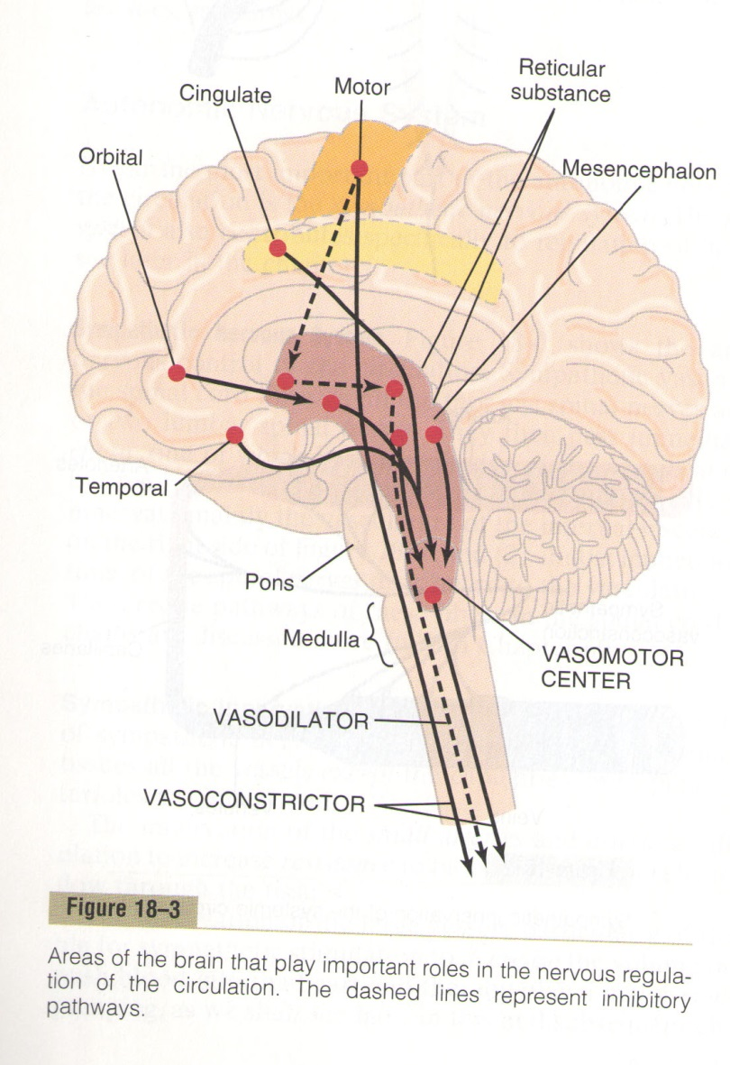

Slide 56
Criterios del examen neurologico para establecer la muerte
- Hipotonia muscular
- Dilatacion pupilar
- Reflejos del tronco cerebral
- Reglejos oculo cefalicos
- Estimulacion vestibular ausente
- Prueba de apnea
- frecuencia cardiaca modificable con atropina
- Silencio electrico cerebral
- Potenciales evocados nulos

Slide 57
EEG
En caso en que los criterios anteriores no sean suficientes para establecer el estado de vida de una persona se les toma un EEG.
La toma del EEG es importante, pero tampoco es suficiente en caso de que haya la posibilidad de una intoxicacion por barbituricos o benzodiazepinas
Algunos reflejos autonomos pueden permanecer en persona despues de años de coma profundo
Aun asi puede haber muerte cerebral

Slide 58
Fallas en el criterio del EEG
A veces se valora la importancia del EEG mas de lo necesario. Hay ocasiones en las cuales el EEG revela alguna actividad, sin embargo, si se establece con seguridad que el tronco encefalico no responde, y el paciente queda en apnea por mas de 10 minutos, siempre fallece.
Y al contrario, una señal plana del EEG puede “sencillamente” ser debida a un coma toxico o metabolico y puede ser reversible.
Hay numerosos ejemplos de falsos positivos y negativos asociados a deteccion de muerte cerebral por señal electroencefalografico
(EEG plano = muerte, EEG no plano = vida)
De hecho es casi imposible lograr a tener una señal electrica proveniente de un tejido biologico, que quede precisamente plana.

Slide 59
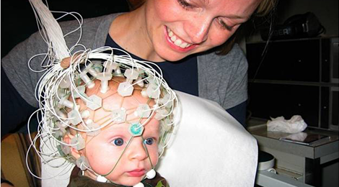
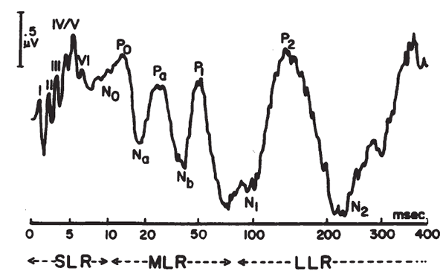
Uso de los potenciales evocados
Algunos estudiosos han evaluado la posibilidad de que el estudio de los potenciales evocados, especialmente auditivos, sea uan forma mas certera para determinar si una persona esta’ viva o muerta.
Lo que se piensa ahora es que los potenciales auditivos son una tecnica equivalente a la del EEG, y no hay motivos para utilizarlos de rutina, ya que requieren aparatos y equipo mas especializados

Slide 60
Cambio de percepcion de la naturaleza de la muerte
el concepto de muerte como muerte cerebral dejo’ desconcertadas a muchas personas, incluso profesionales en el campo de la salud.
Los conceptos de vida como asociada al latido cardiaco y la respiracion son muy radicados en nuestra percepcion intuitiva, fenomenologica, del fenomeno de la vida.
Sin embargo, al dia de hoy no se necesita –para aceptar que el paciente ha muerto- una areflexia total, como pedido por el protocolo de Harvard, porque se entiende que algunos reflejos pueden permanecer y son debidos –entre otro- a reflejos espinales.
Otros estudiosos afirman que incluso la presencia de actividad aislada en una corteza de-aferentizada (desconectada por el resto del sistema nervioso) no es suficiente para calificar de “vida” la actividad remanente, y la muerte del tronco encefalico queda el criterio mas preciso para definir la muerte de la persona.

Slide 61
Criterios para establecer la muerte en niños y recien nacidos
El organismo y en particular el sistema nervioso del niño es en ciertos respectos mas resistente que el CNS del adulto al insulto fisico:
Hipotermia
Daño metabolico
Lesion hipoxica
Por lo tanto los criterios de muerte cerebral pueden ser diferentes

Slide 62
Requerimientos para establecer la muerte de un recien nacido
Varios hospitales piden EEG y tambien angiografia y pot. evocados
Otros protocolos piden repetir el EEG a distancia de 24 horas
Hasta los 3 meses de edad, y en manera especial en la primera semana de vida NO HAY CRITERIOS certeros para establecer si un bebe’ esta’ vivo o muerto.
Ha habido numerosos casos documentados de recien nacidos que parecian muertos bajo criterios usado para los adultos, y que volvieron a la vida, demostrando una increible resistencia del bebe’ a varios tipos de insulto: parece que el bebe’ tenga mecanismos de sobrevivencia superiores a los de los adultos

Slide 63
Requerimientos para establecer la muerte de un recien nacido cont.
La American Academy of Pediatrician establece que los criterios clinicos no son utiles en caso de:
- fetos
- prematuros
Durante los primeros 7 dias de vida
Mientras si, lo son, mas tarde, si apoyados por EEG repetidos a 48 horas en menores de 2 meses o repetidos a las 24 horas para los niños de 2 meses a un año de nacido

Slide 64
Vision reduccionista
Considera que la vida humana solo es verdaderamente vida humana en presencia de:
inteligencia, y
Voluntad
Albergados en ciertas partes de la corteza cerebral.
Estos criterios excluirian (entre otros):
Anencefalos
Enfermos de Alzheimer
Pacientes vegetativos

Slide 66
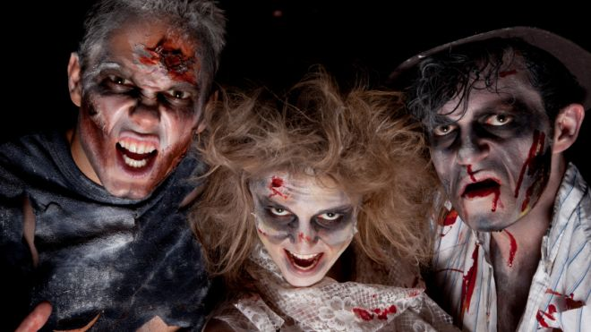
Zombies:
Mito o realidad?

Slide 67
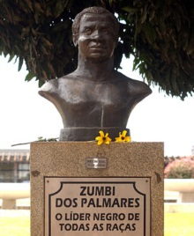
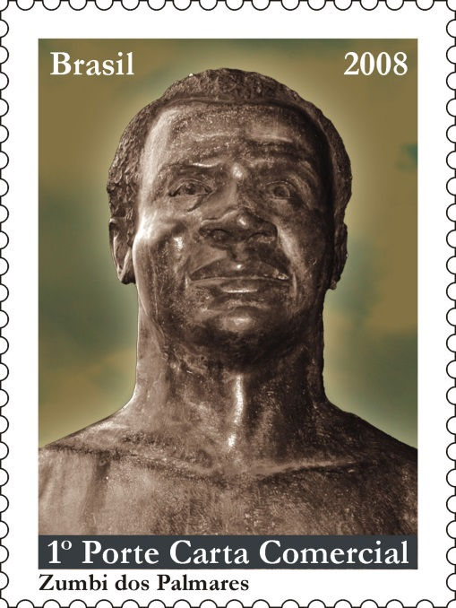
Zombie en la realidad
Hollywood ha usado y abusado mucho la idea de los zombie
“Zombie” fue un personaje historico
Zumbi dos Palmares, 1655-1695
Lider de la resistencia de los esclavos negros que se habian independizado de los dueños portugueses.
Despues de un largo periodo de libertad y despues de rechasar las dudosas ofertas de independencia ofertas por los criollos brasileños, y por su astucia y capacidad de lucha, nacio’ la leyenda de que Zumbi era inmortal.
Por eso despues de su aprehension fue’ ejecutado y su cabeza cortada y expuesta en la plaza mayor de su estado de Pernambuco, para que los esclavos tuvieran miedo a rebelarse otra vez.

Slide 68
Los muertos no regresan a la vida
Desde esos tiempos se ha indicado con la palabra zombi (zumbi, zombie) a una persona que resuscita de la muerte.
A pesar de casos de muerte aparente, no hay motivos para pensar que nadie haya regresado de la muerte
Sin embargo, numerosos casos de muerte aparente han sido atestiguados
Un fenomeno impresionante son los “zombies” de la isla de Haiti

Slide 69
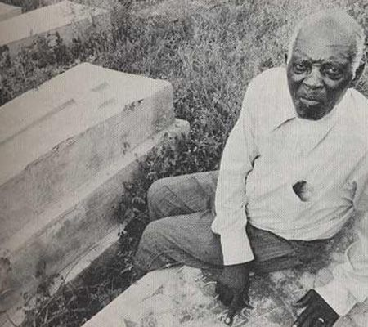
Clairvius Narcissus (1922-94) que reposa en paz sobre su propia tumba
Su primera “muerte” : 2 mayo 1962

Slide 70
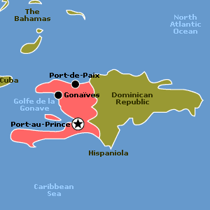
Haiti
Es un estado en la mitad oeste de una isla (Hispaniola, la otra mitad es la Dominicana) cuyos habitantes son en mayoria descendientes de los esclavos africanos traidos por los europeos en los primeros siglos despues de la conquista.
Haiti fue’ tambien el primer estado a independizarse, nada menos que del mas grande ejercito de Europa, el de Napoleon, siglos despues de la conquista.

Slide 71
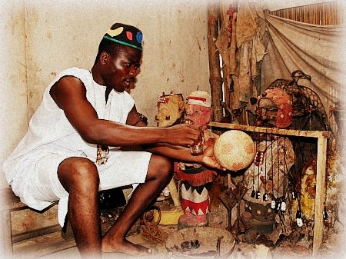
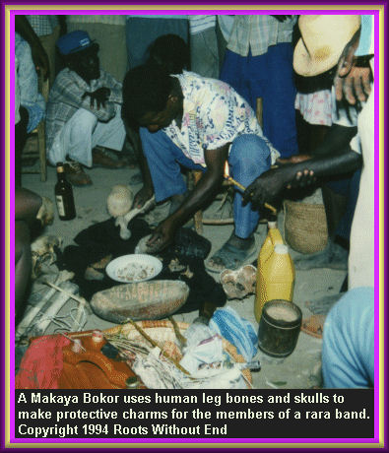
En tiempos de indecible discriminacion racial, la cultura haitiana mantuvo mucho de su cultura original, basada sobre habitos y tradiciones antiguas.
Parte de esa cultura tenia que ver con el uso de plantas y animales naturales, de los cuales, como en muchas culturas del mundo se extraian sustancias para uso medicinal y psicoactivos en los hombres.
Varios tipos de chamanes compartian y se transmitian tal informacion: el bokor era uno de ellos

Slide 72
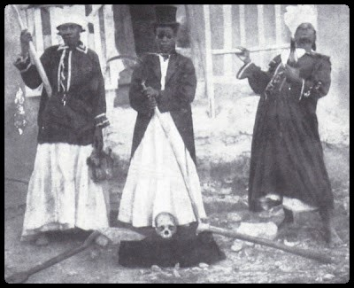
Gobierno paralelo
Tan arraigadas eran las raices africanas de la sociedad haitiana, que mientras los gobiernos (y las dictaduras) se sucedian, las sociedades basadas sobre tradiciones mas antiguas dejaban rastros mas hondos en la sociedad haitiana.
Una de estas estructuras mas antiguas de gobierno era la sociedad denominada Bizango. Quien contravenia a las reglas de la sociedad Bizango podia ser castigado con procesos y castigos parecidos a los de nuestras sociedades o gobiernos
modernos.

Slide 73
“Zombificacion”
Entre los castigos previstos se encontraria, segun los antropologos que estudian la sociedad haitiana, la “zombificacion”.
El acto de “zombificacion” consistiria en utilizar una serie de toxinas para ocasionar una muerte aparente a un individuo reconocido culpable segun las reglas de la sociedad de Bizango, para luego resuscitarlo (en realidad nunca ha sido muerto), para que leve una vida controlada por un amo.

Slide 74
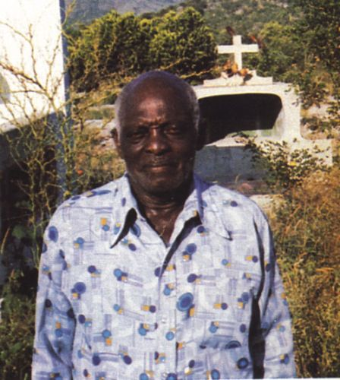
Historia de Clairvius Narcisse
Al parecer, Clairvius tuvo varios problemas familiares, como disputas por terrenos, y tambien dejo’ a varias mujeres embarazadas. Por tales motivos fue’ condenado por la sociedad Bizango a la “zombificacion”.
Aunque no este’ claro como se le administro’ la toxina, fue hallado y declarado muerto por un medico frances, y la noche del sepelio fue’ sacado de su tumba y revivido para ser llevado a vivir con una persona que lo exploto laboralmente.

Slide 75
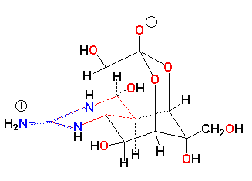
Farmacologia:
Varios antropologos se dieron a la tarea de estudiar y determinar las toxinas utilizadasEntre las toxinas utilizadas, por los “bokors”
Entre ellas hay la tetrodotoxina, proveniente del pez globo (muy comun en los oceanos Atlantico y Pacifico y en las costas de Africa y Haiti).
El efecto de la TTX es paralizar, en dosis especificas sin matar al intoxicado, reduciendo el latido cardiaco a niveles imperceptibles, pero suficientes para sobrevivir hasta uno o dos dias.

Slide 76
Farmacologia cont.:
El segundo estadio de la “zombificacion” consistiria en utilizar otra toxina, la escopolamina, un bloqueadore de los receptores colinergicos muscrinicos, tambien muy facil de conseguir, que –en dosis apropiadas- induce
perdida de memoria
estados semihipnoticos
Perdida de la voluntad

Slide 77
Algunas buenas razones para interesarse a la escopolamina:
En las proximas diapositivas esta’ el texto de un articulo escrito por Phil Stewart, un reportero de la agencia Reuters, desde Bogota’, Colombia

Slide 78
BOGOTA, Colombia (Reuters) - The last thing Andrea Fernandez recalls before being drugged is holding her newborn baby on a Bogota city bus.
Police found her three days later, muttering to herself and wandering topless along the median strip of a busy highway. Her face was badly beaten and her son was gone.
Fernandez is just one of hundreds of victims every month who, according to Colombian hospitals, are temporarily turned into zombies by a home-grown drug called scopolamine which has been embraced by thieves and rapists.
"When I woke up in the hospital, I asked for my baby and nobody said anything. They just looked at me," Fernandez said, weeping. Police believe her son Diego was taken by a gang which traffics in infants.
Colorless, odorless and tasteless, scopolamine is slipped into drinks and sprinkled onto food. Victims become so docile that they have been known to help thieves rob their homes and empty their bank accounts. Women have been drugged repeatedly over days and gang-raped or rented out as prostitutes.
In the case of Fernandez, the mother of three was rendered submissive enough to surrender her youngest child.

Slide 79
Scopolamine has a long, dark history in Colombia dating back to before the Spanish conquest. Legend has it that Colombian Indian tribes used the drug to bury alive the wives and slaves of fallen chiefs, so that they would quietly accompany their masters into the afterworld.
Nazi "angel of death" Joseph Mengele experimented on scopolamine as an interrogation drug. And scopolamine's sedative and amnesia-producing qualities were used by mothers in the early 20th century to help them through childbirth.
Finding the drug in Colombia these days is not hard.
The tree which naturally produces scopolamine grows wild around the capital and is so famous in the countryside that mothers warn their children not to fall asleep below its yellow and white flowers. The tree is popularly known as the "borrachero," or "get-you-drunk," and the pollen alone is said to conjure up strange dreams.
There are so many scopolamine cases that they usually don't make the news unless particularly bizarre. One such incident involved three young Bogota women who preyed on men by smearing the drug on their breasts and luring their victims to take a lick. Losing all willpower, the men readily gave up their bank access codes. The breast-temptress thieves then held them hostage for days while draining their accounts.

Slide 80
From Wade Davis, a Harvard scholar who studied and identified the nature of the process of zombification (University of North Carolina press, 1988):
“… a strong and timely dose of Datura Stramonium –also called Concombre zombie (zombie cucumber) – would undoubtly be instrumental in inducing and mantaining the zombie state.
For if tetrodotoxin provides the physiological background upon which [zombification works] , Datura amplifies those processes one thousand times.
Alone, its intoxication has been characterized as an induced state of psychotic delirium marked by disorientation, acute confusion, and complete amnesia.
Administered to an individual who has already passed through the ground, and who may actually have been conscious the entire time, the devastating psychological effects would be staggering. It is in the course of the datura intoxication that the zombie is baptized with a new name and led away to be socialized in a new existence.”
La Datura stramonium contiene antagonistas muscarinicos:
atropina y escopolamina.

Slide 81
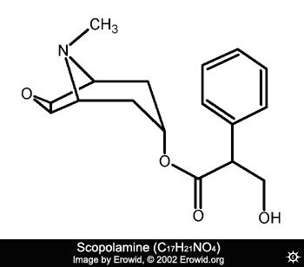
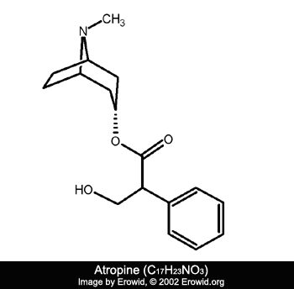
La escopolamine es la version permeable permeable a la barrera hematoencefalica de la atropina, la mas poderosa de las toxinas bloqueadora de los receptores muscarinicos
Jimson Weed Datura Stramonium

Slide 82
La activacion de los receptores colinergicos es necesaria para mantener un estado apropriado de conciencia

Slide 83
La intoxicacion por Datura
Induce alucinaciones
Si las alucinaciones son consideradas un estado de conciencia alterado, quiere decir que un nivel adecuado de acetilcolina es necesario para mantener un estado de conciencia apropiado.
Dado que la intoxicacion por antagonistas muscarinicos induce alucinaciones

Slide 84
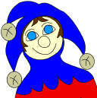
consciencia
PRESENTE
FUTURO
PASADO
Saliencia
Voluntad
Ego

Slide 85
Input source | Effect | Dynamics | Receptor type
Intracortical | Suppression | Slow | Muscarinic
Afferent | Facilitation | Fast | Nicotinic
cortex
thalamus
Modified from Kimura F (2000)
Cholinergic modulation of cortical function:
a hypothetical role in shifting the dynamics
in cortical network. Neurosci Res 38: 19-26
Pyramidal
Cell
Thalamic
neuron
Muscarinic
receptor
Nicotinic
receptor

Slide 86
POSSIBLE HALLUCINOGENIC MECHANISM
In a normal wake state, the bulk of the cortico-cortical glutamatergic transmission is greatly suppressed by the activation of muscarinic receptors.
In this situation, sensory input -possibly enhanced by presynaptic nicotinic receptors- produces the creation of neuronal ensembles in the sensory cortex, and, in turn, a riverberation of thalamo-cortico-thalamic activity associated with physiological perception.
The presence of muscarinic antagonists prevents the physiological depression of glutamate release, boosting cortico-cortical synapses. The increase in cortical excitability unconstrained by sensory activity may activate the thalamo-cortical-thalamic loop in a similar way to perception, creating an hallucination.

Slide 87
Why do muscarinic antagonist decrease volition?

Slide 88
A possibility is that volition is controlled by the axis:
Limbic cortex
Prefrontal cortex
Amygdala
PFCTX
Limb CTX
Acc
NB
VTA
Amyg
DBB
MD th

Slide 89
A possibility is that volition is controlled by the axis:
Limbic cortex
Prefrontal cortex
Amygdala
PFCTX
Limb CTX
Acc
NB
VTA
Amyg
DBB
MD th
Cholinergic inhibition would decrease the excitability of amygdala, receiving chol input from the DBB and/or of the PFCTX (from NB), weakening the activity in the Acc, VTA and MedioDorsal nucleus of the thalamus, all of them involved in motivation and volition

Slide 90
Do nicotinic receptors have a role in consciousness?

Slide 91
Nicotinic receptors seem to be involved in enhancement of sensory processing, both in the cortex and in the thalamus
CTX
NB
Thal
Sensory
input
PPT

Slide 92
Nicotinic receptors seem to be involved in enhancement of sensory processing, both in the cortex and in the thalamus
CTX
NB
Thal
If this hypothesis is correct nicotine should increase alertness by persistently increasing the excitability of the sensory-thalamo-cortical pathway
Sensory
input
PPT

Slide 93
Nicotinic receptors seem to be involved in enhancement of sensory processing, both in the cortex and in the thalamus
CTX
NB
Thal
On the contrary, a nicotinic receptor deficit, like in autism should prevent sensory information to be properly processed.
Sensory
input
PPT

Slide 94
Nicotinic but also muscarinic receptors might be also be involved in selective attention. The involvement of Ach in selective attention is still a matter of debate.
The presence of a level of sensory responsiveness during muscarinic antagonist intoxication suggests that muscarinic receptors are not indispensible for sensory-motor coordination of simple motor tasks.

Slide 95
Two functions for acetylcholine in consciousness:
Switch (on-off)
Modulation
Let’s proceed orderly

Slide 96
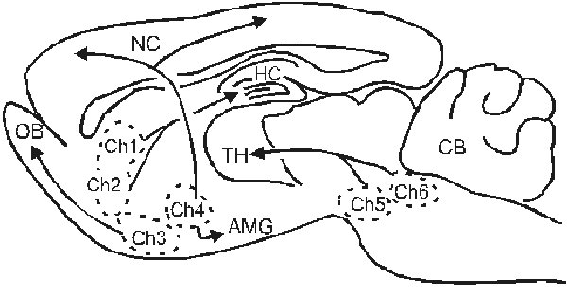
Main cholinergic nuclei and their projections
Ch1 = medial Medial Septum to hipp.
Ch2 = vert. limb of the diag. b. Broca to hipp.
Ch3 = horiz. limb of the diag. b. Broca to olfactory bulb
Ch4 = Nucleus Basalis to NCT, Amyg, nRetTh, InLamTh, bidir with PFCTX
Ch5 = Latero-Dorsal Tegmentum to whole thalamus, NB
Ch6 = Pedunculo Pontine Tegmentum to whole thalamus, NB

Slide 97
Schematic Anatomy of
Cholinergic nuclei
Rostral cholinergic nuclei
DBB
NB Nucleus Basalis of Meynert
DBB Diagonal band of Broca
MS Medial Septum
PPT Pedunculo Pontine Tegmentum
LDT Latero Dorsal Tegmentum
NB
MS
Caudal cholinergic nuclei
PPT
LDT

Slide 98
Cholinergic nuclei main outputs
PFCTX
Sens CTX
DBB
Amyg
NB
Limb CTX
MS
Ret N
InLam
Rel C
Hipp
PPT
Glu PN
LDT

Slide 99
Cellular effects of Ach:
Mediated by muscarinic receptors
(M1-5R, high density in most brain areas)
-Depression of Glutamatergic synaptic transmission (↑ inhibition)
-Depression of GABAergic synaptic transmission (↑ excitation)
-Block of AHP (block of accomodation, ↑ excitation)
-Induction of synaptic plasticity
Mediated by nicotinic receptors
(α₄β₂ and α₇ ,high density specifically in the sensory thalamo-cortical pathway)
-Increase in glutamate release
-Promotion of synaptic plasticity

Slide 100
Function of the Caudal group of Cholinergic nuclei:
Switch for consciusness
PFCTX
Sens CTX
NB
Ret N
Limb CTX
Rel C
PPT
Glu
LDT
Gly

Slide 101
Different consciousness states are associated with -perhaps triggered by- changes in the activation state of cholinergic nuclei and their targets:
-Wake state
-Slow-wave sleep
-REM sleep
-Hypnagogic hallucinations
-REM behavior disorder

Slide 102
Wake state
PFCTX
Desynchronized activity
between
thalamus and cortex
Sens CTX
NB
Ret N
Limb CTX
Rel C
PPT
Glu
LDT
Gly

Slide 103
Slow wave sleep
PFCTX
Sens CTX
Spindle activity is propagated between
thalamus and cortex
NB
Ret N
Limb CTX
Rel C
PPT
Glu
LDT
Gly

Slide 104
REM sleep
PFCTX
Desynchronized activity
between
thalamus and cortex
Sens CTX
NB
Ret N
Limb CTX
Rel C
Physiological Inhibition of descending motor tract
PPT
Glu
LDT
Gly

Slide 105
Hypnagocic hallucinations
PFCTX
Sens CTX
NB
Ret N
Limb CTX
Rel C
Pathological Inhibition of descending motor tract
PPT
Glu
LDT
Gly

Slide 106
REM behavior disorder
PFCTX
Sens CTX
NB
Ret N
Limb CTX
Rel C
PPT
Glu
LDT
Gly

Slide 107
POSSIBLE ROLE OF ACh IN THE CORTEX
High ACh Low ACh
Input Input
Feedback Feedback
Encoding/ Consolidation
Attention
modified from: Hasselmo and McGaughy, (2004) Prog Br Res, 145, 207-231

Slide 108
Why do muscarinic antagonists induce short-term memory loss ?
PFC
Sens CTX
NB
Limb CTX
MS
Role of Ach in short term memory:
Short-term memory storage is carried out by the hippocampal and parahippocampal complex
Hipp
VTA
“High order CTX”

Slide 109
Muscarinic antagonists induce impairment of short-term memory storage (but not of retrieval).
Several mechanisms can be impaired by musc. antagonists:
Cholinergic modulation from medial septum
Activation of dopaminergic fibers by hypofrontal function
PFC
Sens CTX
NB
Limb CTX
MS
Hipp
VTA
“High ord CTX”
It is unlikely that impairment of muscarinic function in non-frontal cortices impairs short-term memory, since subjects intoxicated with antimuscarinic have unimpaired retrivial and unimpaired sensory discrimination

